Slide 1



颁座奖杯送同伴
·授课老师：杨明武 ·

Slide 2
活动一：造型解构

Slide 3



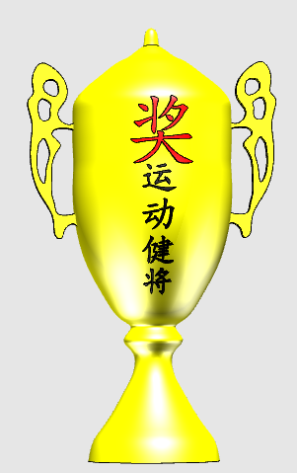

思考都由那些部分组成？
这些部分可以用我们学过的那些知识来创作？
杯身
杯把
文字
装饰

Slide 4
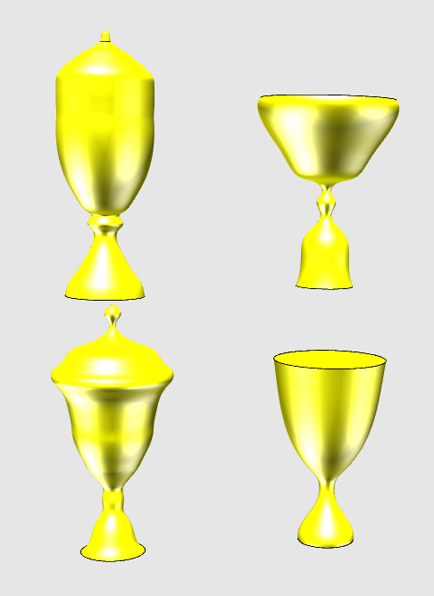

Slide 5
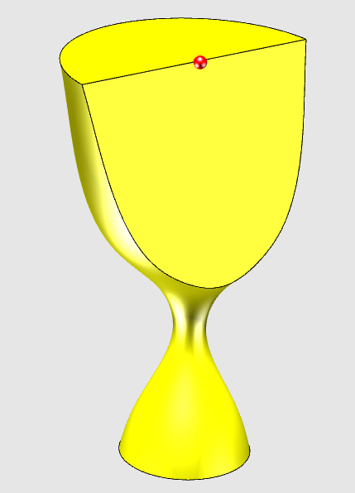
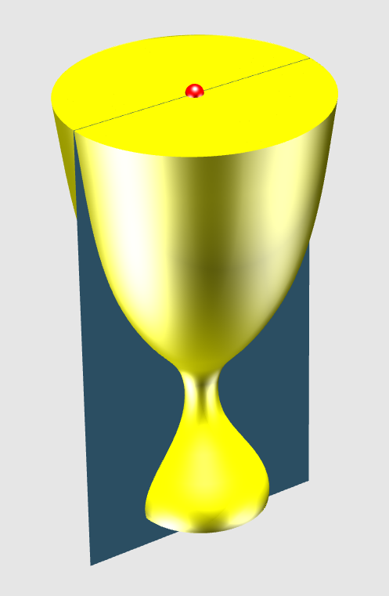

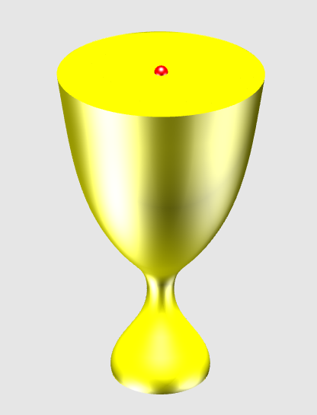

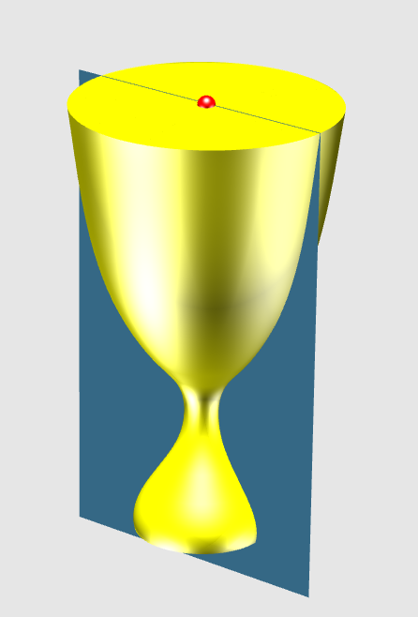
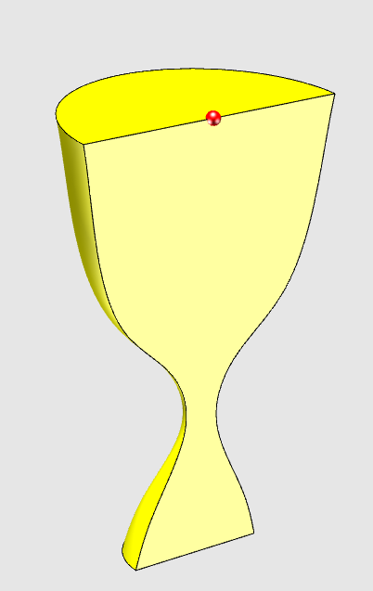

分割为无数个
相同横截面
任意角度竖直向下
改变角度
竖直向下

Slide 6
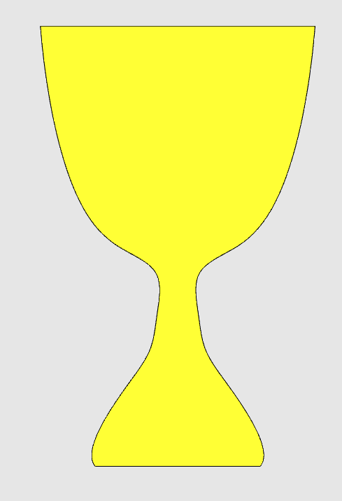
在我们用不同的角度将其分割时，是否存在特殊点总被分割？
顶部的中心点
那是否存在某一条特殊线总被每次都被分割？
经过顶部的中心点且竖直向下的线

Slide 7
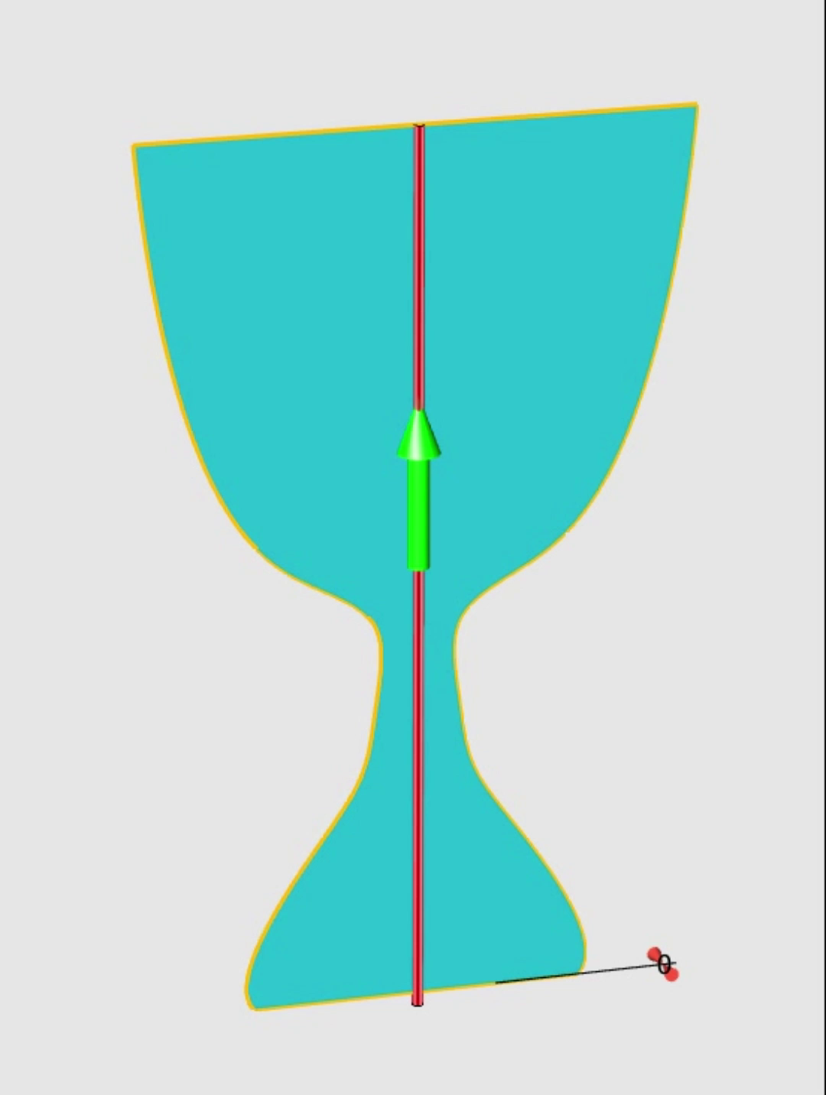
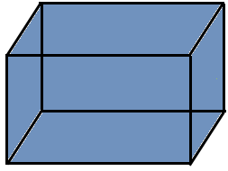
拉伸成体
旋转成体

Slide 8
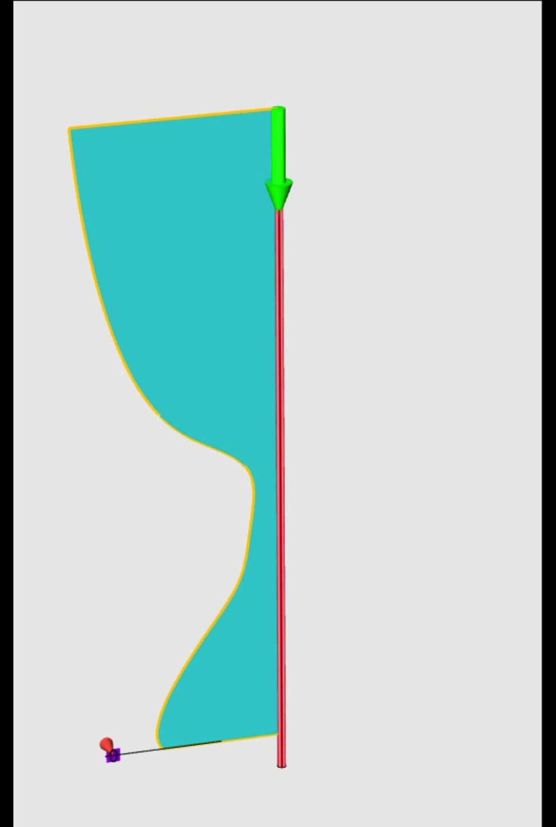
左右对称

Slide 9
活动二：绘制杯身

Slide 10
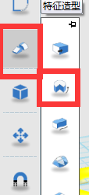
先绘制草图，然后使用“特征造型”工具中的“旋转”命令将绘制的草图旋转成体，完成奖杯杯身绘制。

Slide 11





Slide 12
活动三：创意绘制
完成奖杯创作，可以为你的奖杯添加文字、颜色或其他创意设计让奖杯更美观。

Slide 13
作品展示

Slide 14
下课

